Slide 1
苏教版 数学 三年级 上册
4
两、三位数除以一位数
除法的验算
课前导入
探究新知
课堂练习
课堂小结
课后作业
WWW.PPT818.COM

Slide 2
课前导入
你会验算加法吗？
加法可以用交换加数的方法验算，也可以用减法验算。

Slide 3
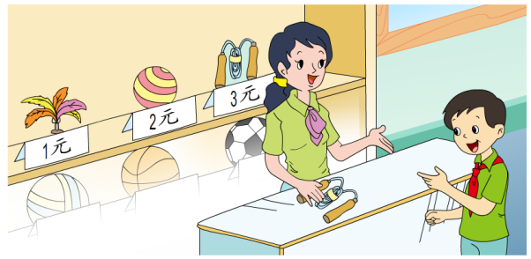
探究新知
4
（1）36元可以买多少根跳绳？
36÷3= （ ）

Slide 4
4
（1）36元可以买多少根跳绳？
36÷3= （ ）
1
2
）
3
3 6
3
6
6
0

Slide 5
4
（1）36元可以买多少根跳绳？
36÷3= （ ）
除法可以怎样验算？
每根跳绳的价钱乘根数，应该等于总价钱。
可以用乘法验算除法。
1 2
× 3

Slide 6
4
（1）36元可以买多少根跳绳？
12
根
36÷3= （ ）
1
2
1 2
× 3
）
3
3 6
验算：
验算一下，看看结果是否正确。
3
3 6
6
6
0
答：36元可以买 12 根跳绳。

Slide 7
4
（2）65元可以买多少根跳绳，还剩几元？
65÷3=
2
1
）
验算一下，看看结果是否正确。
3
6 5
6
5
3
2

Slide 8
4
计算的结果有余数，可以怎样验算？
每根3元，21根是
63元，再加剩下的
2元，正好是65元。
2 1
× 3
我这样
验算。
6 3
+ 2
6 5

Slide 9
4
（2）65元可以买多少根跳绳，还剩几元？
65÷3=
21（ 根 )……2（ 元 ）
2
1
2 1
× 3
）
3
6 5
6
验算：
6 3
+ 2
5
3
6 5
2
答：65元可以买 21 根跳绳，还剩 2 元。

Slide 10
课堂练习
想想做做
1.
96÷3=
32×3=
32
86÷4=
21×4+2=
21……2
463÷2=
231×2+1=
231……1
69
86
463

Slide 11
想想做做
2.用竖式计算，并验算。
64÷2=
32
47÷4=
11……3
3
2
1
1
3 2
× 2
1 1
× 4
）
）
2
6 4
4
验算：
4 7
验算：
6
4
6 4
4 4
4
7
+ 3
4
4
4 7
0
3

Slide 12
想想做做
398÷3=
132 …… 2
485÷4=
121……1
1
3
2
1
2
1
1 3 2
× 3
1 2 1
× 4
）
）
3
3 9 8
4
4 8 5
验算：
验算：
3
3 9 6
4
4 8 4
+ 2
+ 1
9
8
9
3 9 8
8
4 8 5
8
5
6
4
2
1

Slide 13
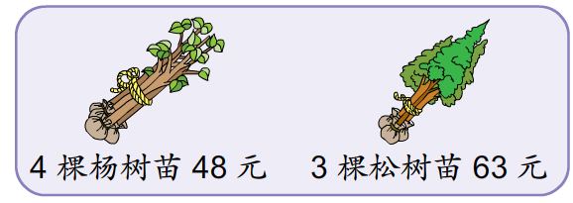
想想做做
3.
哪种树苗每棵的价钱贵一些？
48÷4=12（元）
63÷3=21（元）
21>12
答:松树苗每棵的价钱贵一些。

Slide 14
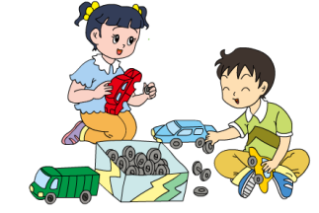
想想做做
每辆车装4个轮子。
4.
有45个轮子，可以装多少辆车，还剩几个轮子？
45÷4=11（辆）…… 1(个）
答:可以装11辆，还剩1个轮子。

Slide 15
想想做做
学校把338本练习本平均分给3个班，每班分得多少本，还剩几本？
5.
338÷3=112（本）……2(本）
答:每班分得112本，还剩2本。

Slide 16
想想做做
幼儿园把98个苹果平均分给3个班，每班分得多少个，还剩几个？
6.
98÷3=32（个）……2(个）
答:每班分得32个，还剩2个。

Slide 17
课堂小结
这节课你们都学会了哪些知识？
我们学习了笔算除法的验算。
除法可以用乘法来验算。

Slide 18
课堂小结
这节课你们都学会了哪些知识？
商×除数=被除数。
有余数的除法：商×除数+余数=被除数。

Slide 19
课后作业
1.从教材课后习题中选取；
2.从课时练中选取。

